Slide 1
Drawing Path Pie(9.0)
Displaylit -> opengl

Slide 2
/external/skia/src/core/SkLiteDL.cpp
CanvasContext.cpp
SkiaOpenGLPipeline.cpp
SkiaPipeline.cpp
SkiaDisplayList.h
SkLiteDL.cpp
draw()
draw()
renderFrame()
renderFrameImpl()
root.draw()
mDisplayList.draw()
map()
*내부적으로 for문 돌면서
openGL명령어 생성

Slide 3
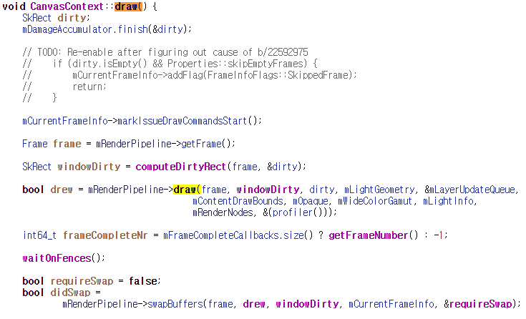
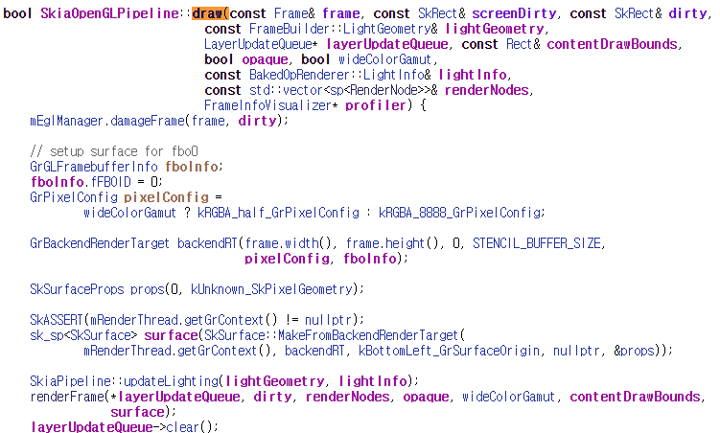
자세한 코드
CanvasContext.cpp
SkiaOpenGLPipeline.cpp
SkiaPipeline.cpp
SkiaDisplayList.h
SkLiteDL.cpp

Slide 4
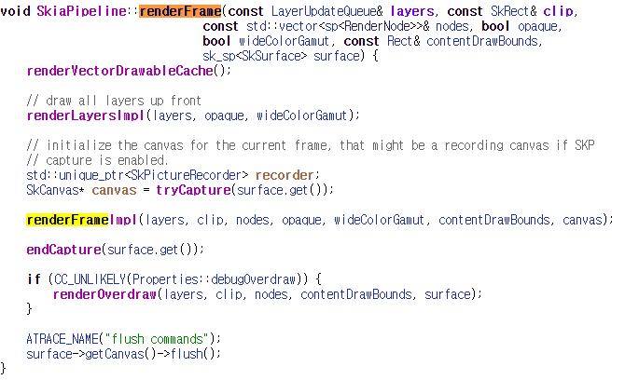
자세한 코드
CanvasContext.cpp
SkiaOpenGLPipeline.cpp
SkiaPipeline.cpp
SkiaDisplayList.h
SkLiteDL.cpp

Slide 5
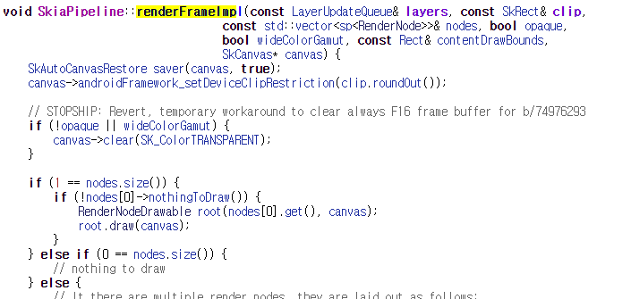
자세한 코드
CanvasContext.cpp
SkiaOpenGLPipeline.cpp
SkiaPipeline.cpp
SkiaDisplayList.h
SkLiteDL.cpp

Slide 6
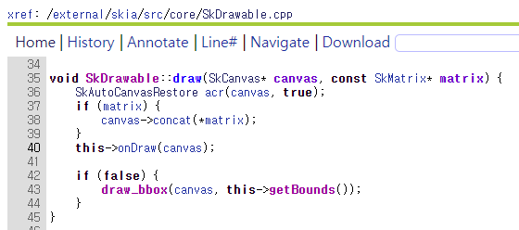
자세한 코드

Slide 7
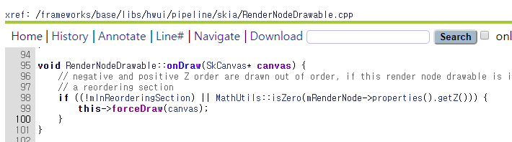
자세한 코드

Slide 8
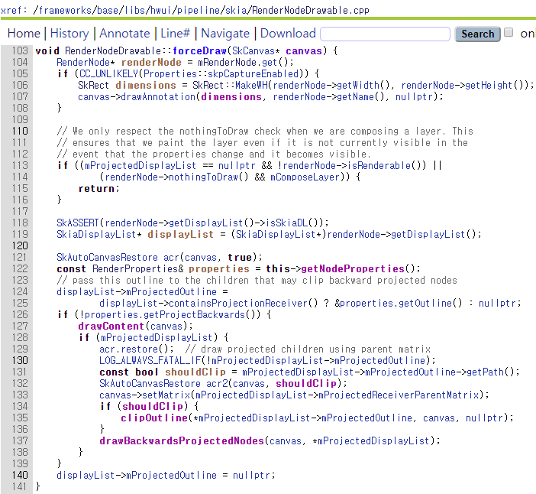
자세한 코드

Slide 9
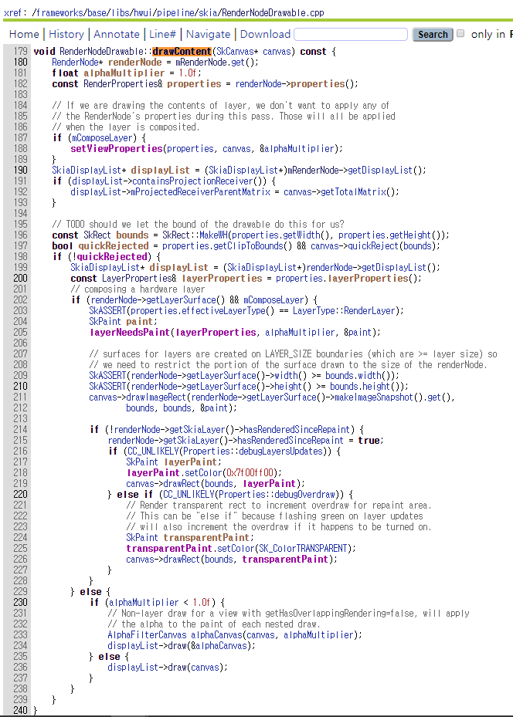
자세한 코드

Slide 10
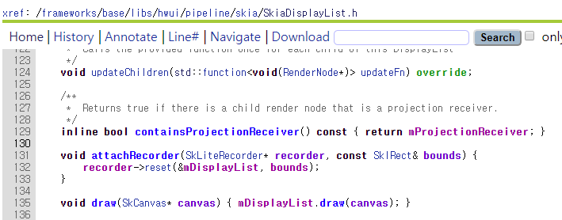
자세한 코드

Slide 11

자세한 코드

Slide 12
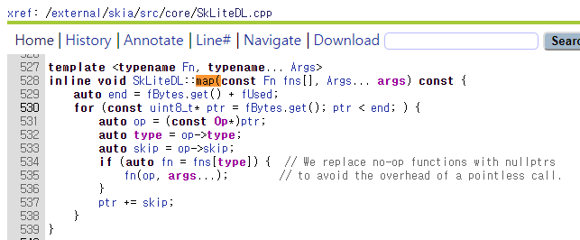
자세한 코드

Slide 13
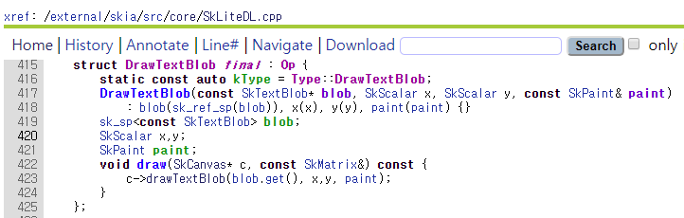
자세한 코드

Slide 14
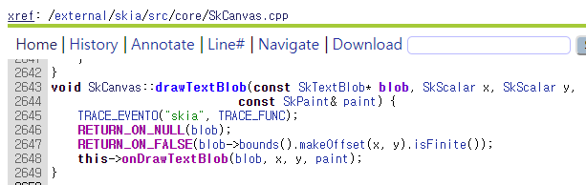
자세한 코드

Slide 15
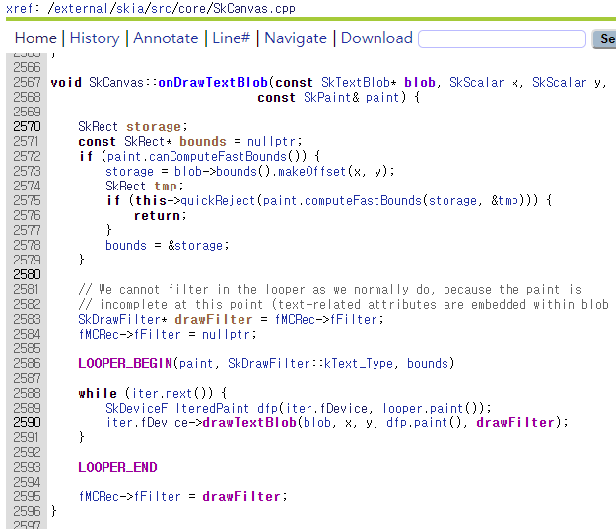
자세한 코드

Slide 16
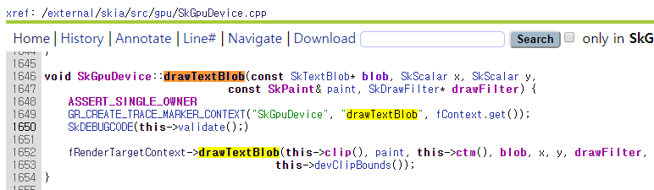
자세한 코드

Slide 17
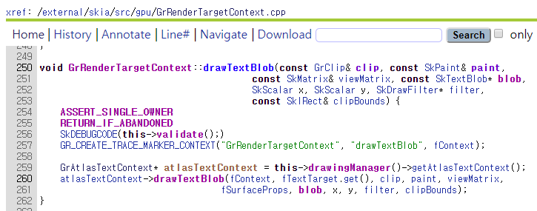
자세한 코드

Slide 18
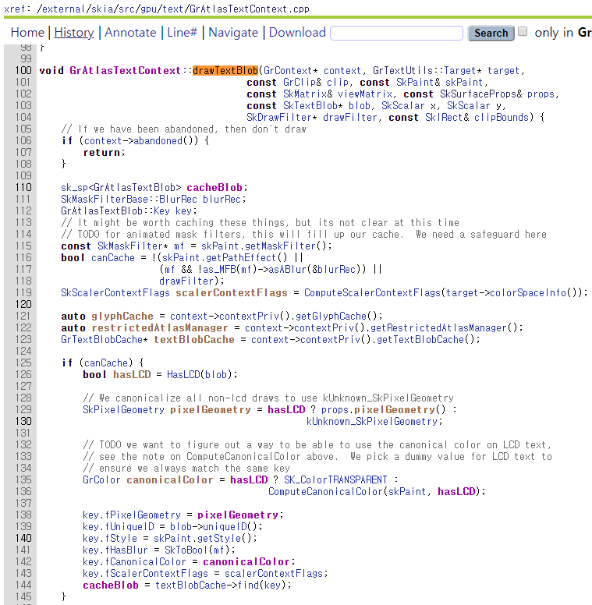
자세한 코드

Slide 19
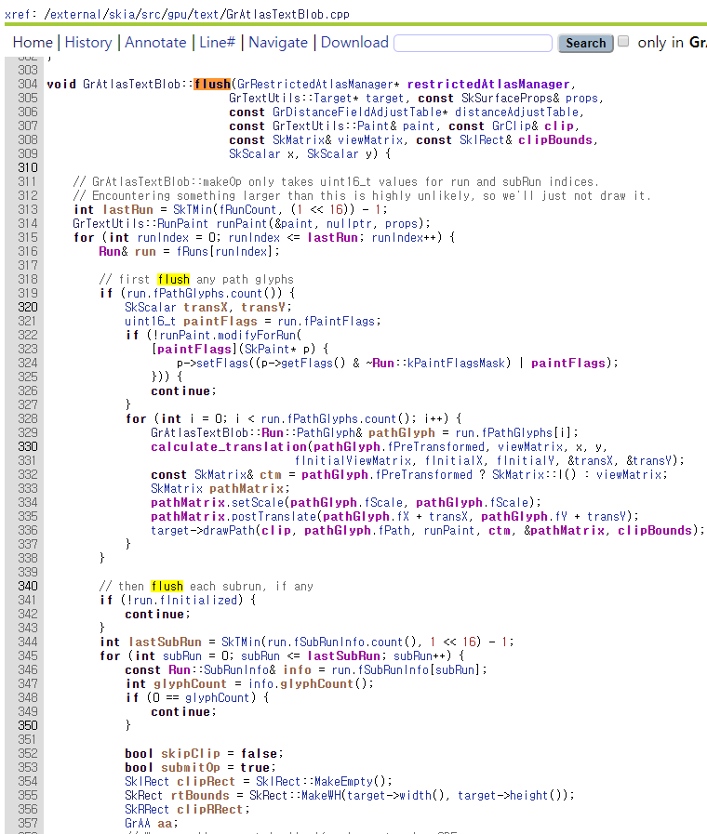
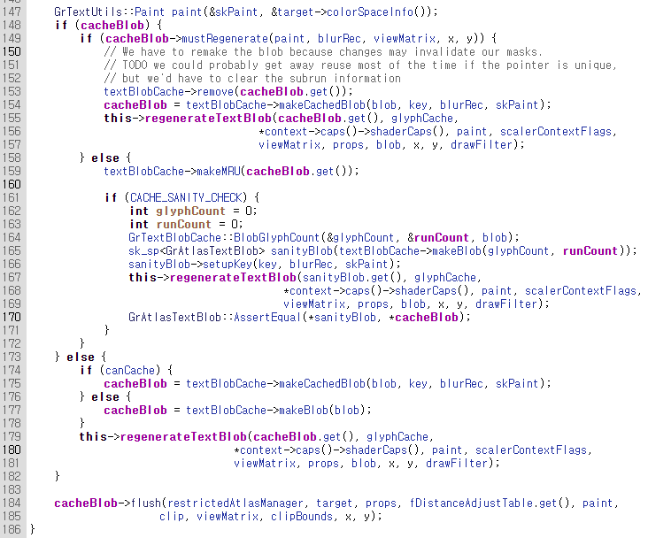
자세한 코드

Slide 20
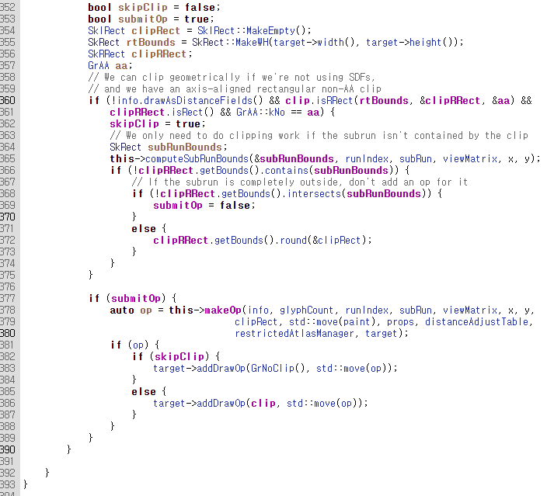
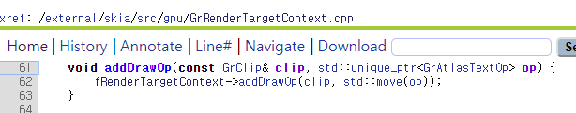
자세한 코드

Slide 21
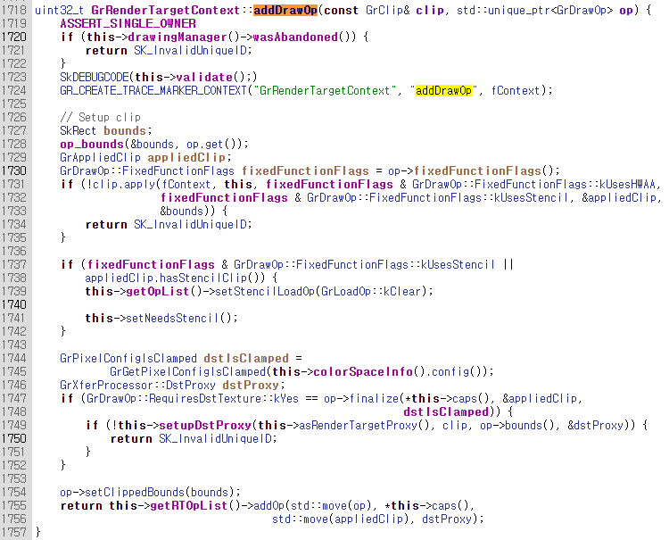
자세한 코드

Slide 22
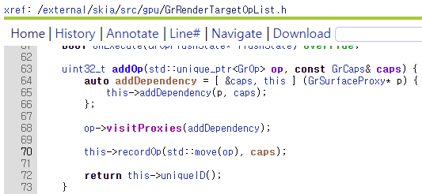
자세한 코드

Slide 23
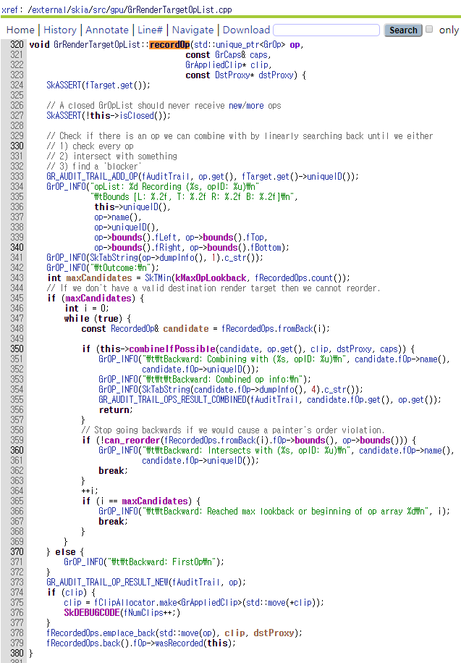
자세한 코드

Slide 24
Drawing Path Pie(9.0)
openGL->GPU(flush)

Slide 25
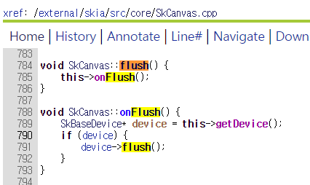
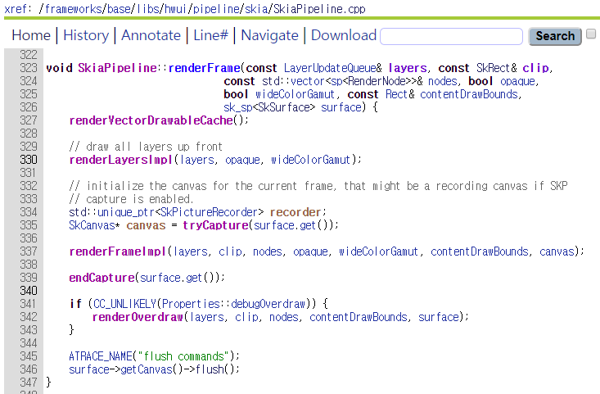
자세한 코드

Slide 26
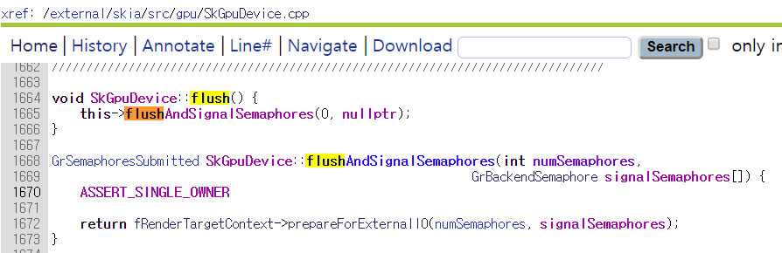
자세한 코드

Slide 27
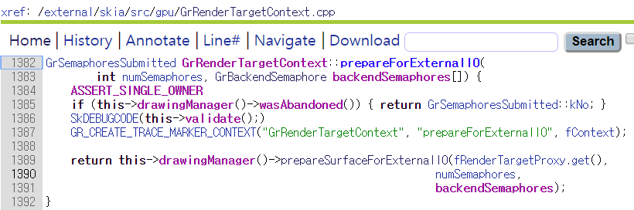
자세한 코드

Slide 28
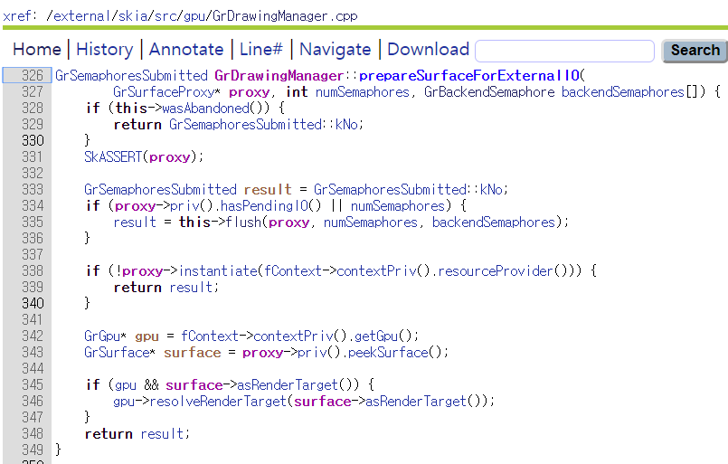
자세한 코드

Slide 29
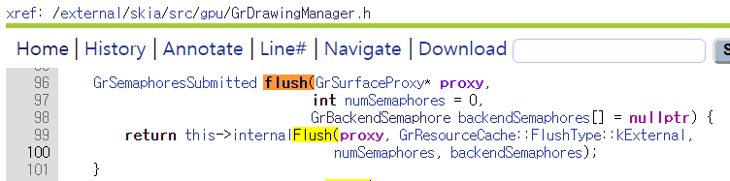
자세한 코드

Slide 30
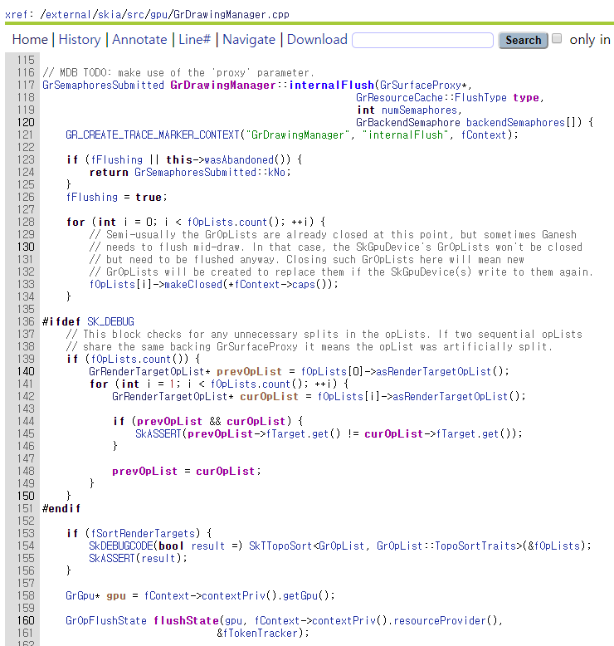
자세한 코드 *이 다음부터 로그로 확인 못해봤습니다.

Slide 31
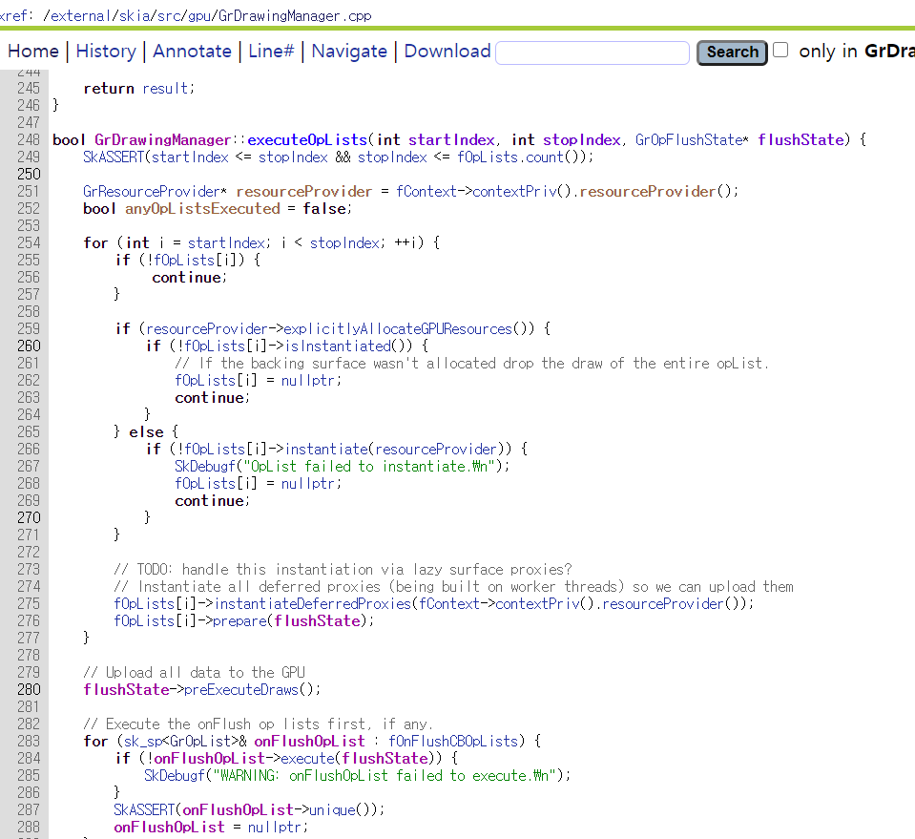
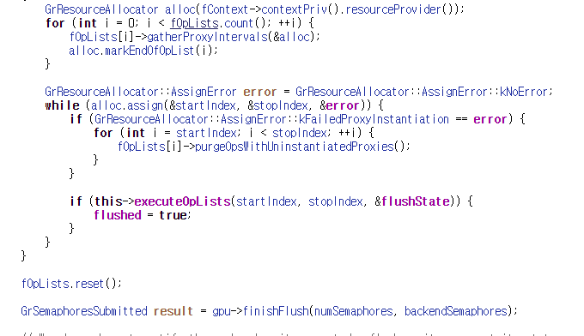

Slide 32
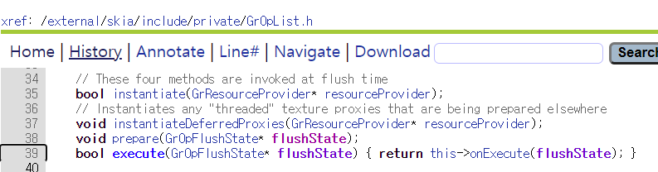

Slide 33
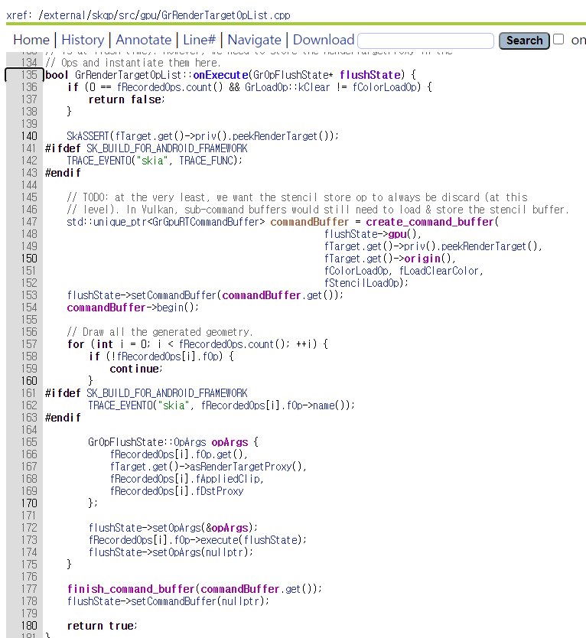

Slide 34
